Slide 1
TOPPERS/TLVマニュアル （2.0 対応）
最終更新日 : 2012/02/22
名古屋大学
Notes:
マーカの追加

Slide 2
はじめに
本マニュアルは，TLVの基本的な使い方及び，TOPPERS/ASPカーネルまたは，TOPPERS/FMPカーネルでTLVで可視化するためのログ取得方法について解説している．
ログの標準形式への変換ルールに関しては，TLV_convert_rules.ppt を参照のこと．
ログの可視化のための可視化変換ルールについては，TLV_visualize_rules.ppt を参照のこと．

Slide 3
目次
ファイル一覧
実行環境
TOPPERS/ASPカーネルとTOPPERS/FMPカーネルのトレースログの取得
機能紹介

Slide 4
ファイル一覧
Notes:
4

Slide 5
TOPPERS/TLVパッケージのファイル構成
フォルダ名 | ファイル名 | 説明 | フォルダ名 |  | ファイル名 | 説明
/ | README.txt | TLVの簡単な紹介 | sampleFiles/ | asp/ | asp_short.log | TOPPERS/ASPカーネルの トレースログのサンプル
 | TraceLogVisualizer.exe | TLVの本体 | SampleLog/ |  | asp_short.res
doc/ | TLV.pdf | TLV本体のマニュアル |  |  | asp_short.tlv
 | TLV_convert_rules.pdf | 変換ルールのマニュアル |  |  | asp_long.log
 | TLV_visualize_rules.pdf | 可視化ルールのマニュアル |  |  | asp_long.res
 | statistics_viewer_manual.pdf | 統計情報表示機能のマニュアル |  |  | asp_long.tlv
 | converter_manual.ppt | 標準形式変換外部プロセス化機能マニュアル |  | fmp/ | fmp_short.log | TOPPERS/FMPカーネルの トレースログのサンプル
convertRules/ | asp.cnv | TOPPERS/ASPカーネルの変換ルール |  |  | fmp_short.res
 | fmp.cnv | TOPPERS/FMPカーネルの変換ルール |  |  | fmp_short.tlv
 | tecs.cnv | TECSの変換ルール |  |  | fmp_long.log
resourceHeaders/ | asp.resh | TOPPERS/ASPカーネルのリソースファイル |  |  | fmp_long.res
 | fmp.resh | TOPPERS/FMPカーネルのリソースファイル |  |  | fmp_long.tlv
 | tecs.resh | TECSのリソースファイル |  | tecs/ | tecs.log | TECSのトレースログのサンプル
visualizeRules/ | asp_rules.viz | TOPPERS/ASPカーネルの可視化ルール |  |  | tecs.res
 | asp_shapes.viz | TOPPERS/ASPカーネルの図形定義 |  |  | tecs.tlv
 | fmp_rules.viz | TOPPERS/FMPカーネルの可視化ルール | logtrace/ | asp/ | kernel_fncode.h | TOPPERS/ASPカーネルの ログトレースモジュール
 | fmp_shapes.viz | TOPPERS/FMPカーネルの図形定義 |  |  | tlv.tf
 | tecs.viz | TECSの可視化ルール |  |  | trace_config.c
 | toppers_rules.viz | TOPPERS共通の可視化ルール |  |  | trace_config.h
 | toppers_shapes.viz | TOPPERS共通の図形定義 |  |  | trace_dump.c
 |  |  |  | fmp/ | tlv.tf | TOPPERS/FMPカーネルの ログトレースモジュール

Slide 6
実行環境
Notes:
6

Slide 7
実行環境
TLV実行環境
WindowsXP / Vista / 7
Microsoft .NET Framework 4.0 をインストールすること．
ログ取得対象
TOPPERS/ASPカーネル 1.7.0のトレースログ
TOPPRES/FMPカーネル 1.2.0 のトレースログ
TECSのログ

Slide 8
TOPPERS/ASPカーネルとTOPPERS/FMPカーネルの トレースログの取得
Notes:
8

Slide 9
TOPPERS/ASPカーネルのトレースログの取得
TLVパッケージのlogtrace/asp 以下のファイルをカーネルの asp/arch/logtrace に置く．
asp/kernel/kernel.tf の最後に以下を追加．
対象プログラムのMakefileを編集してトレースログを有効にする．
改行を 入れる
$INCLUDE"arch/logtrace/tlv.tf"$
ENABLE_TRACE = true

Slide 10
TOPPERS/ASPカーネルのトレースログの取得
asp/doc/user.txt の 11.6トレースログ記録のサンプルコードの使用方法を参照して，ログの取得と出力を行う．
トレースログ記録の使用方法の一例として，システム起動時にトレースログの記録を開始し，システム終了時に記録したトレースログをダンプするためには，システムコンフィギュレーションファイル(.cfg)に次のような記述を追加する．
ここで，初期化ルーチン（trace_initialize）への引数は，初期化直後のトレースログの動作モードを指定するものである．指定できる動作モードについては，arch/logtrace/trace_config.h中のコメントに説明がある．
終了処理ルーチン（trace_dump）は，記録されたトレースログをターゲット依存の低レベル出力機能（target_fput_log）を利用してダンプするためのものである．トレースログを別の方法で取り出す場合には，終了処理ルーチンを登録する必要はない．
#include "logtrace/trace_config.h"
ATT_INI({ TA_NULL, TRACE_AUTOSTOP, trace_initialize });
ATT_TER({ TA_NULL, target_fput_log, trace_dump });

Slide 11
TOPPERS/ASPカーネルのトレースログの取得
trace_config.h をログを取得する環境に合わせて変更する
バッファサイズ
TCNT_TRACE_BUFFER
時刻取得ルーチン
ターゲット依存で時刻を取得したい場合は，TRACE_GET_TIM に定義する．
取得するログトレース
取得したいログトレース以外はコメントアウトする．
例) loc_cpuのログを取らない場合は，LOG_LOC_CPU_ENTER()とLOG_LOC_CPU_LEAVE(ercd)のマクロをコメントアウトする．
//#define LOG_LOC_CPU_ENTER()
//#define LOG_LOC_CPU_LEAVE(ercd)
Notes:
可視化するために必要なログトレースをまとめる．
タスクの状態表示
ハンドラの実行
システムコール

Slide 12
TOPPERS/ASPカーネルのトレースログの取得
各状態表示のための必須のログトレース
タスクの状態表示
LOG_TSKSTAT(p_tcb)
ハンドラの実行表示
LOG_INH_ENTER(inhno)/LOG_INH_LEAVE(inhno), LOG_ISR_ENTER(intno)/LOG_ISR_LEAVE(intno), LOG_CYC_ENTER(p_cyccb)/LOG_CYC_LEAVE(p_cyccb), LOG_ALM_ENTER(p_almcb)/LOG_ALM_LEAVE(p_almcb), LOG_EXC_ENTER(excno)/LOG_EXC_LEAVE(excno), LOG_TEX_ENTER(texptn)/LOG_TEX_LEAVE(texptn)
システムコール表示
有効にしたログトレースが表示される．

Slide 13
TOPPERS/FMPカーネルのトレースログの取得
TLVパッケージのlogtrace/fmp 以下のファイルをカーネルの fmp/arch/logtrace に置く．
fmp/kernel/kernel.tf の最後に以下を追加．
対象プログラムのMakefileを編集してトレースログを有効にする．
改行を 入れる
最後の行：$INCLUDE"arch/logtrace/tlv.tf"$
92行目 ：ENABLE_TRACE = true

Slide 14
TOPPERS/FMPカーネルのトレースログの取得
fmp/doc/user.txt の 11.6トレースログ記録のサンプルコードの使用方法を参照して，ログの取得と出力を行う．
トレースログ記録の使用方法の一例として，システム起動時にトレースログの記録を開始し，システム終了時に記録したトレースログをダンプするためには，システムコンフィギュレーションファイル(.cfg)に次のような記述を追加する．
ここで，初期化ルーチン（trace_initialize）への引数は，初期化直後のトレースログの動作モードを指定するものである．指定できる動作モードについては，arch/logtrace/trace_config.h中のコメントに説明がある．
終了処理ルーチン（trace_dump）は，記録されたトレースログをターゲット依存の低レベル出力機能（target_fput_log）を利用してダンプするためのものである．トレースログを別の方法で取り出す場合には，終了処理ルーチンを登録する必要はない．
#include "logtrace/trace_config.h"
ATT_INI({ TA_NULL, TRACE_AUTOSTOP, trace_initialize });
ATT_TER({ TA_NULL, target_fput_log, trace_dump });

Slide 15
TOPPERS/FMPカーネルのトレースログの取得
trace_config.h をログを取得する環境に合わせて変更する．
バッファサイズ
TCNT_TRACE_BUFFER
時刻取得ルーチン
ターゲット依存で時刻を取得したい場合は，TRACE_GET_TIM に定義する．
取得するログトレース
取得したいログトレース以外はコメントアウトする．
例) loc_cpuのログを取らない場合は，LOG_LOC_CPU_ENTER()とLOG_LOC_CPU_LEAVE(ercd)のマクロをコメントアウトする．
//#define LOG_LOC_CPU_ENTER()
//#define LOG_LOC_CPU_LEAVE(ercd)

Slide 16
TOPPERS/FMPカーネルのトレースログの取得
各状態表示のための必須のログトレース
タスクの状態表示
LOG_TSKSTAT(p_tcb)
ハンドラの実行表示
LOG_INH_ENTER(inhno)/LOG_INH_LEAVE(inhno), LOG_ISR_ENTER(intno)/LOG_ISR_LEAVE(intno), LOG_CYC_ENTER(p_cyccb)/LOG_CYC_LEAVE(p_cyccb), LOG_ALM_ENTER(p_almcb)/LOG_ALM_LEAVE(p_almcb), LOG_EXC_ENTER(excno)/LOG_EXC_LEAVE(excno), LOG_TEX_ENTER(texptn)/LOG_TEX_LEAVE(texptn)
システムコール表示
有効にしたログトレースが表示される．

Slide 17
TLVへの入力ファイル
TLVへの入力ファイルは，以下の二つであり，リソースファイルは，アプリケーションのビルド時に，トレースログファイルはアプリケーションの実行後に作成される．
リソースファイル（kernel.res）
アプリケーションをビルドすると，コンフィギュレーターにより，ビルドディレクトリに生成される．
トレースログファイル(xxx.log)
トレースログの出力をユーザーがファイルに保存する．

Slide 18
機能紹介

Slide 19
機能紹介
sampleFile/SampleLogフォルダに入っているTOPPERS/ASPカーネルのリソースファイルとログファイルを用いて，TLVの機能を紹介する．

Slide 20
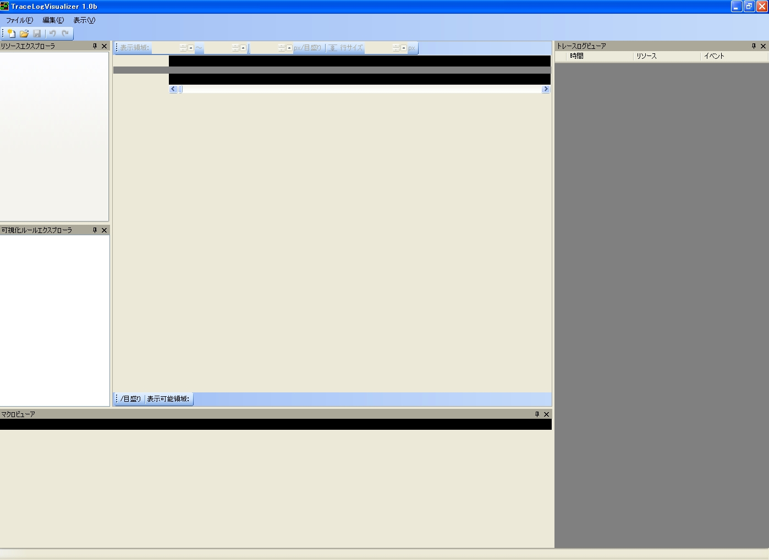
TLV実行
TLV初期画面

Slide 21
TLVメニュー一覧
ファイル
新規作成－新しいログファイルをオープン
開く－既存のログファイルをオープン(xxx.tlv)
編集
表示
トレースログビュア－ －トレースログ画面表示
リソースエクスプローラ －リソース情報画面表示
可視化ルールエクスプローラ－可視化情報画面表示
マクロビュア－(可視化表示部)－全マクロ画面表示
可視化詳細表示部 － 区間マクロ情報画面表示

Slide 22
TLV実行
TLV初期画面
リソース情報画面表示
区間マクロ情報画面表示
（可視化詳細表示部）
トレースログ情報画面表示
可視化
情報画面
表示
全マクロ情報画面表示
（可視化表示部）

Slide 23
ログファイルオープン
TLV2.0ログファイルオープンには，二つの方法がある．
１．新規作成
xxx.res，xxx.log ファイルが必要．
「メニュー」→「ファイル」→「新規作成」を
クリック
２．開く（保存したものを開く）
xxx.tlv ファイルが必要．
「メニュー」→「ファイル」→「開く」をクリック

Slide 24
１．新規作成－スタート
TLV初期画面
新規作成の
アイコンを
クリックする．

Slide 25
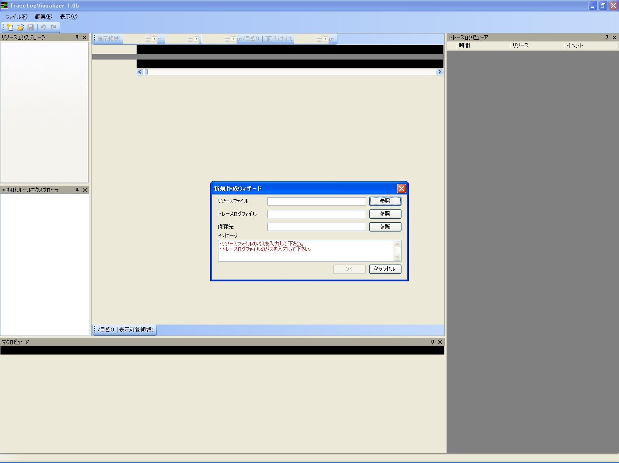
新規作成－リソースファイルの参照
新規作成ウィザードのウィンドウが現れる．
リソースファイルを取り入れるために、“参照”ボタンをクリック．
Notes:
./sample/asp/asp.res を開くことを吹き出し等で書く

Slide 26
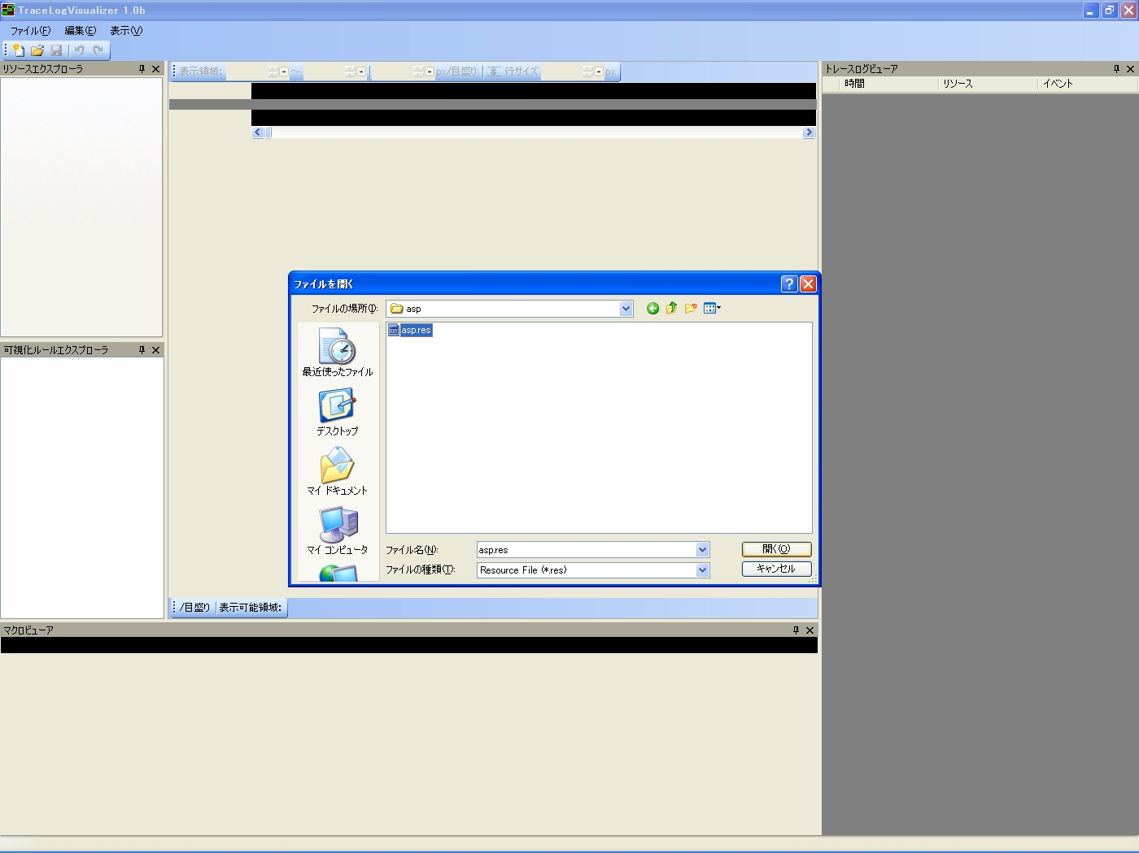
新規作成－リソースファイルの参照
SampleLog/asp/asp.resファイルを選択して、“開く”ボタンをクリック．
Notes:
./sample/asp/asp.logを開くことを吹き出し等で書く

Slide 27
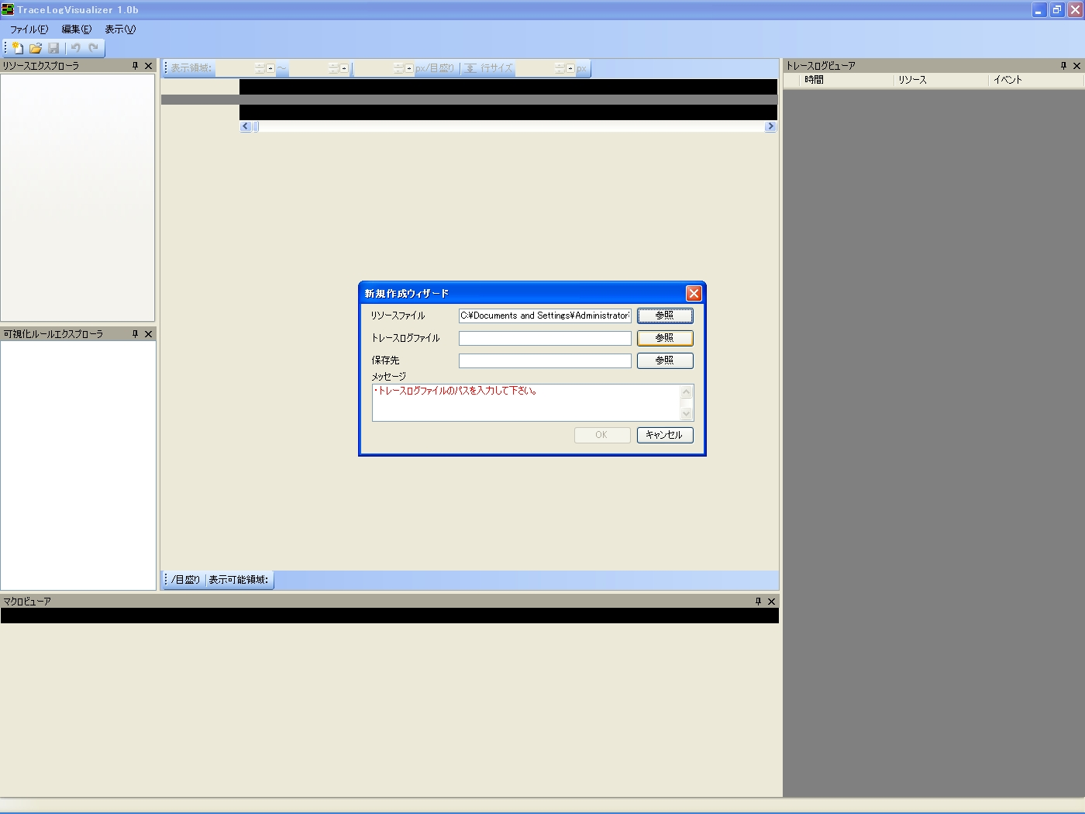
新規作成－トレースログファイルの参照
トレースログファイルを取り入れるために、“参照”ボタンをクリック．

Slide 28

新規作成－トレースログファイルの参照
SampleLog/asp/asp.logファイルを選択して、“開く”ボタンをクリック．

Slide 29
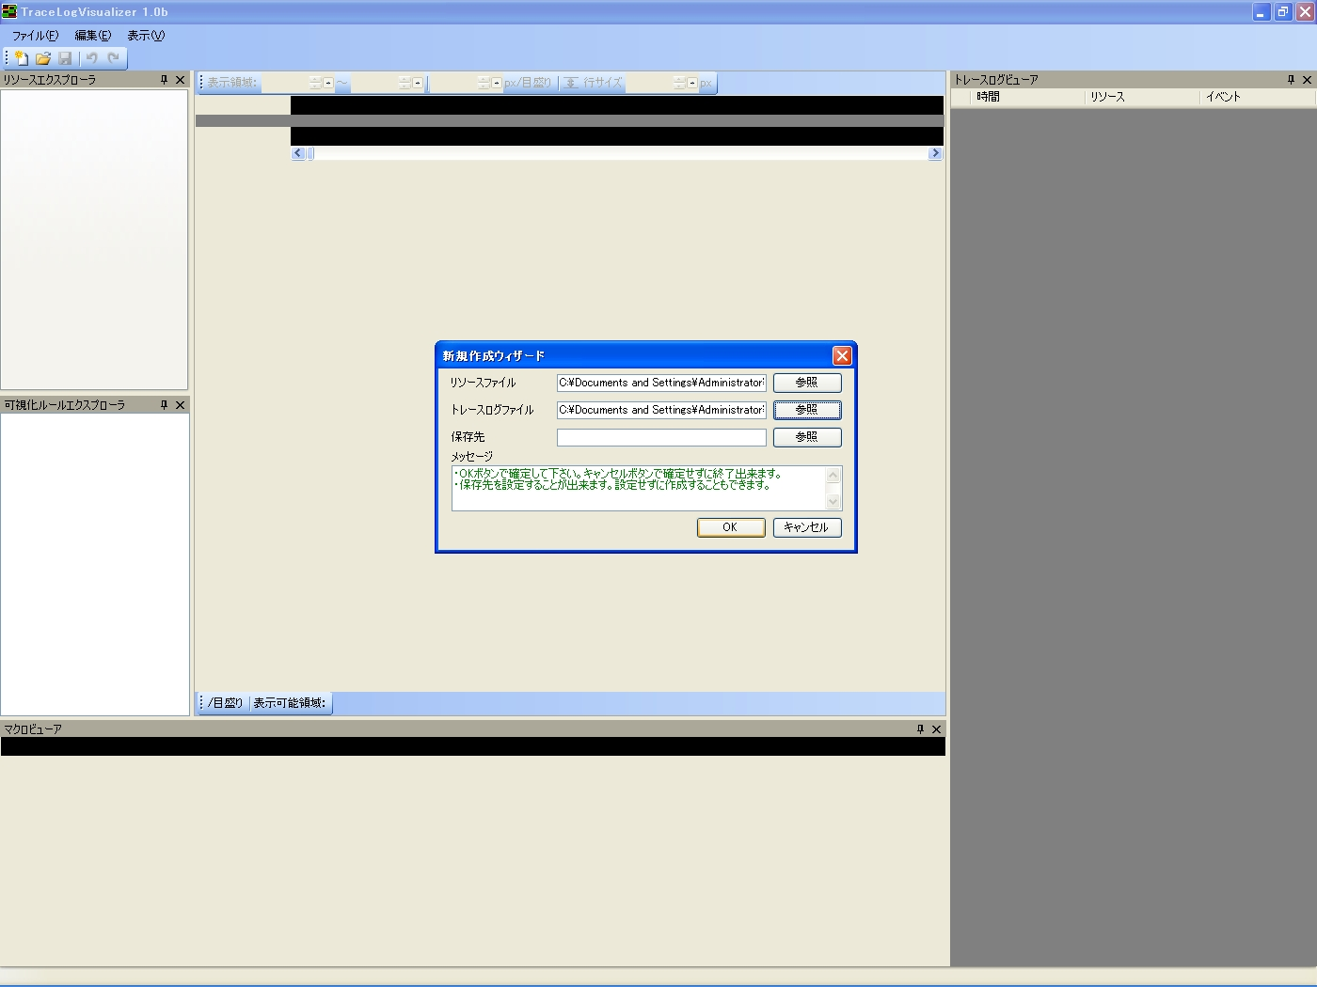
新規作成－保存先の設定
保存先を決めるなら決めて（選択)、“OK”ボタンをクリック．

Slide 30
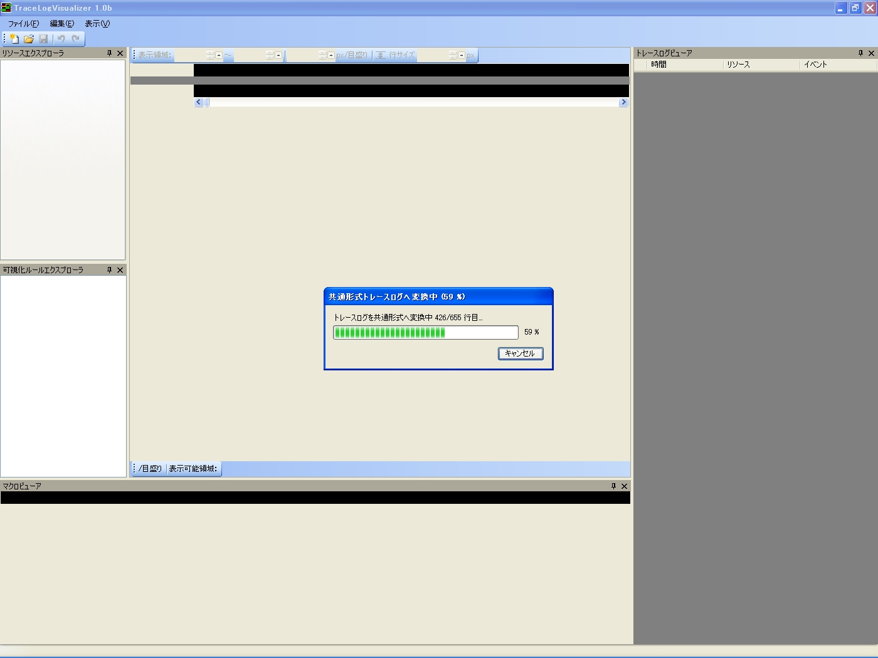
新規作成－標準形式トレースログに変換
標準形式トレースログに変換中．

Slide 31
ログファイルオープン
TLV2.0ログファイルオープンには二つの方法がある．
１．新規作成
xxx.res，xxx.log ファイルが必要．
「メニュー」→「ファイル」→「新規作成」を
クリック
２．開く（保存したものを開く）
xxx.tlv ファイルが必要．
「メニュー」→「ファイル」→「開く」をクリック
今回は、 SampleFileフォルダに入っているファイルを例に説明する．

Slide 32
２．開く(保存したものを開く)
TLV初期画面
“開く”の
アイコンを
クリックする．

Slide 33
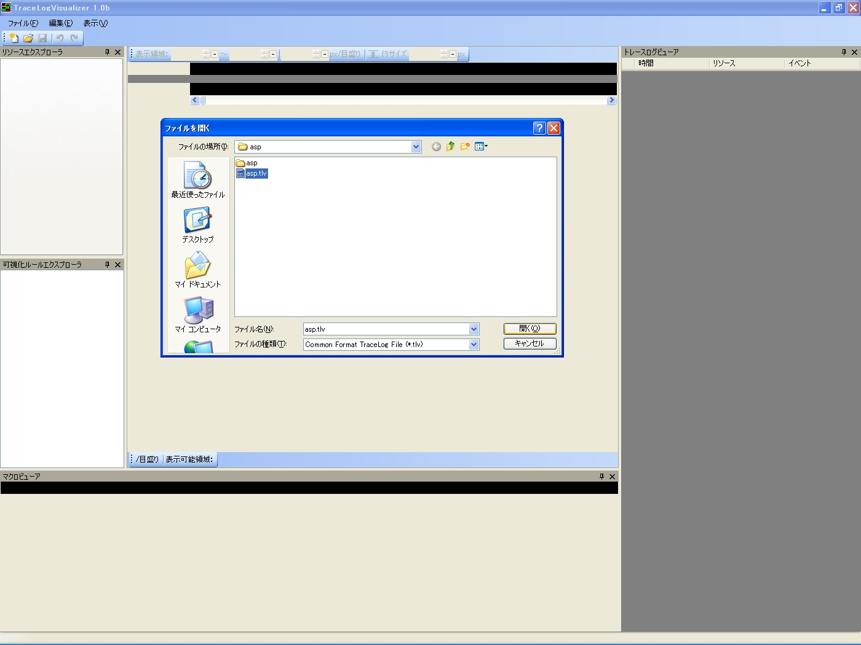
２．開く(保存したものを開く)
./SampleLog/asp/asp.tlvファイルを選択して、“開く”ボタンをクリック．

Slide 34
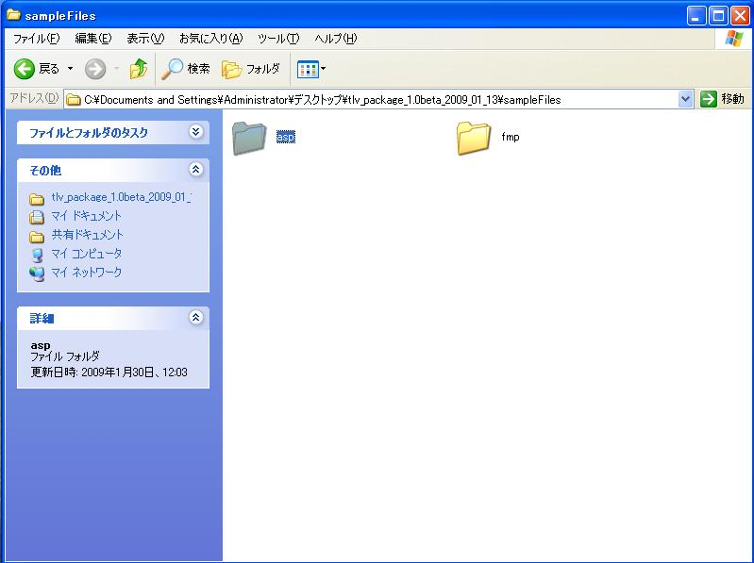
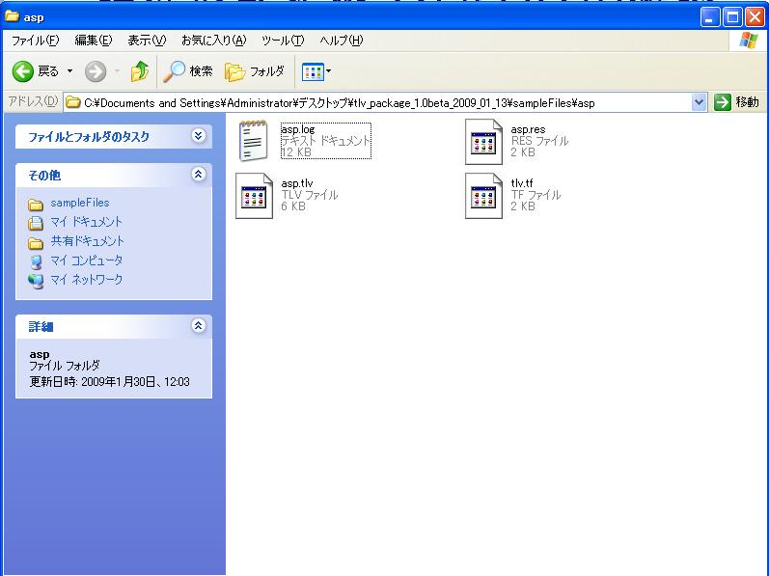
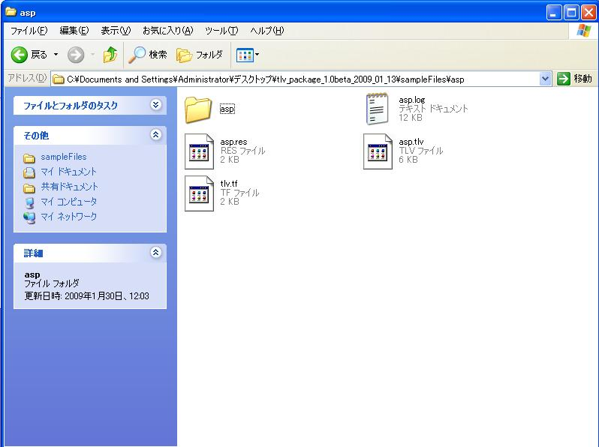
標準形式変換されたログの確認
標準形式変換されたログの確認
TLVを実行させ、現在の表示情報を保存すると、asp.tlvが指定したフォルダに新しく作られる．asp.tlvを解凍すると、asp.log、asp.res、asp.viz、asp.settingが出る．このように、解凍することで標準形式に変換されたasp.logを確認することができる.
＊フォルダを作っておく．
展開

Slide 35
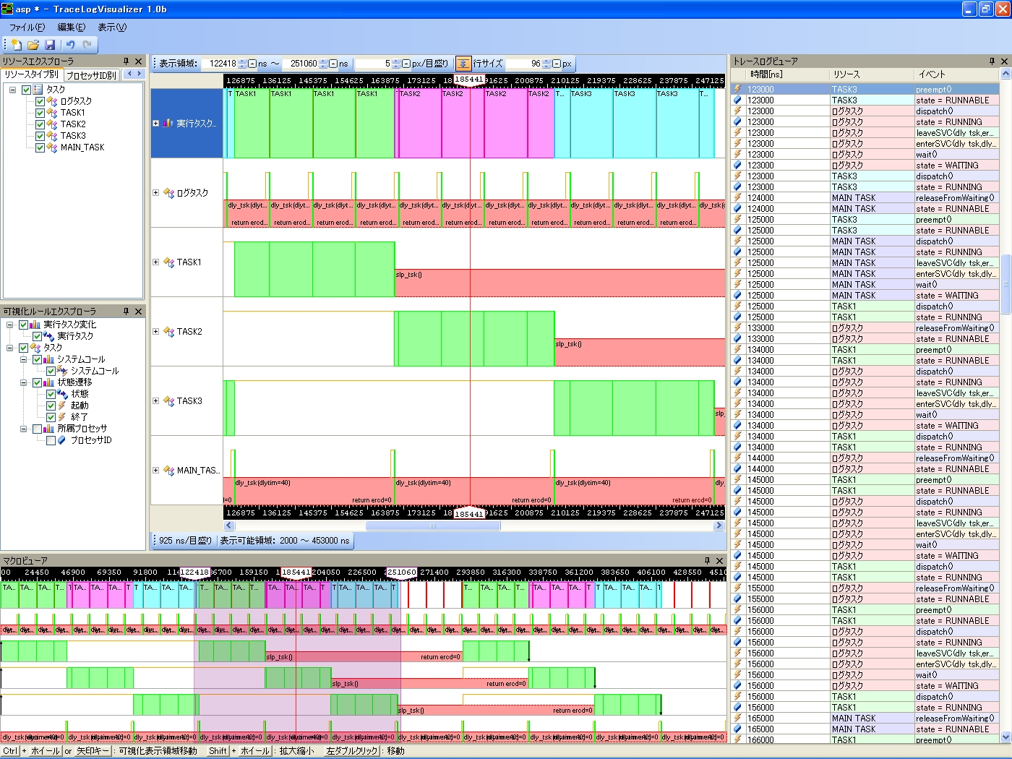
サンプルファイルを開いている画面

Slide 36
可視化表示部－波形表示
実行状態
(タスクコンテキスト)
実行可能状態
非タスクコンテキスト
(slp_tsk,dly_tsk以外)
待ち状態
システムコール
(slp_tsk or dly_tsk)
起動
システムコール
(slp_tsk,dly_tsk以外)
終了
休止状態
強制終了

Slide 37
TLVの各情報表示画面
1.リソース情報画面表示
4.マクロ情報画面表示(一部区間)
3.トレースログ情報画面表示
2.可視化
情報画面
表示
4.マクロ情報画面表示（全区間）

Slide 38
TLVの各情報表示画面
1.リソースエクスプローラ : リソース情報画面表示
2.可視化ルールエクスプローラ : 可視化情報画面表示
3.トレースログビュア－ : トレースログ画面表示
4.マクロビュ－ア: マクロ画面表示

Slide 39
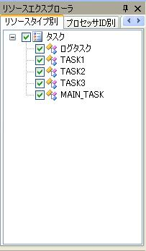
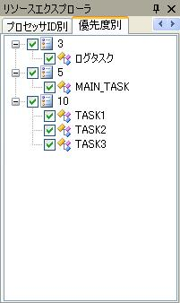
リソースエクスプローラ
リソース情報画面表示
タブをクリックして変えることにより、リソースタイプ別、優先度別にリソースを見ることができる．
プロセッサIDはFMPの場合だけ表示
・リソースタイプ別 ・優先度別

Slide 40
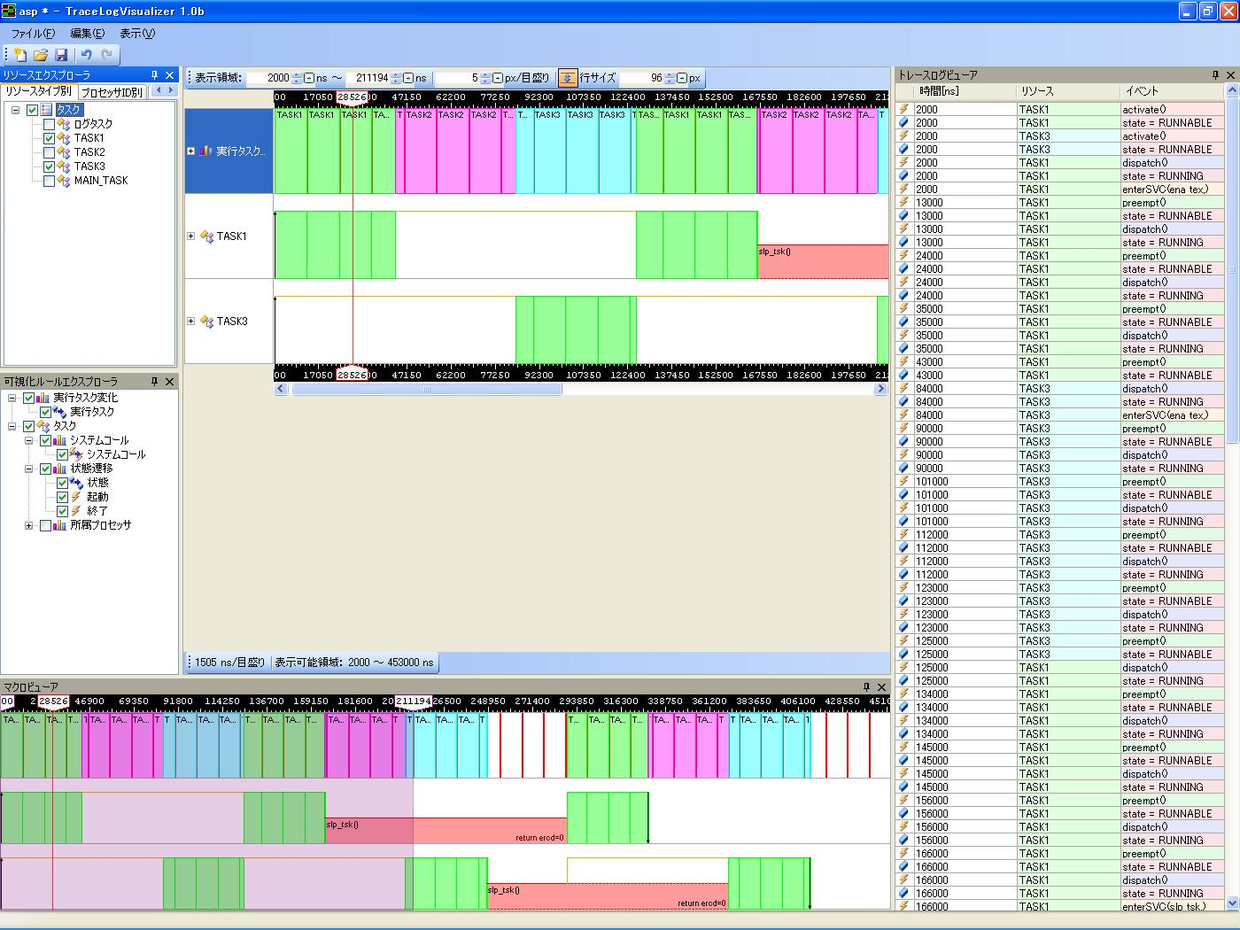
リソースエクスプローラ
リソース情報画面表示部で表示するタスクのチェックボックスを選択すると可視化表示部へタスク状態が表示される
チェックボックスをクリックする
リソース一覧画面のチェックボックスにチェックされているタスクのみ表示

Slide 41
TLVの各情報表示画面
1.リソースエクスプローラ : リソース情報画面表示
2.可視化ルールエクスプローラ : 可視化情報画面表示
3.トレースログビュア－ : トレースログ画面表示
4.マクロビュ－ア: マクロ画面表示

Slide 42
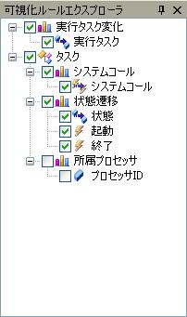
可視化ルールエクスプローラ
可視化情報画面表示
チェックボックスにチェックされている属性のみ表示．

Slide 43
TLVの各情報表示画面
1.リソースエクスプローラ : リソース情報画面表示
2.可視化ルールエクスプローラ : 可視化情報画面表示
3.トレースログビュア－ : トレースログ画面表示
4.マクロビュ－ア: マクロ画面表示

Slide 44
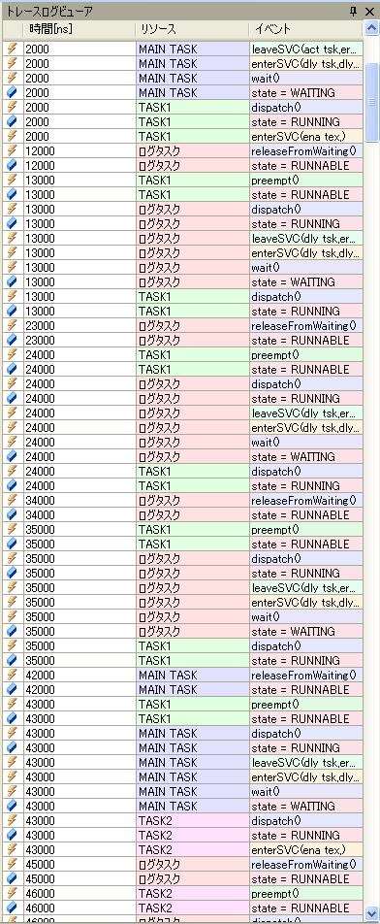
トレースログビュ－ア
トレースログ画面表示
ソート
時間、リソース、イベントなどのタイトル部分をクリックするとソート可能．
左ダブルクリックで、クリックしたところにマーカが移動．

Slide 45
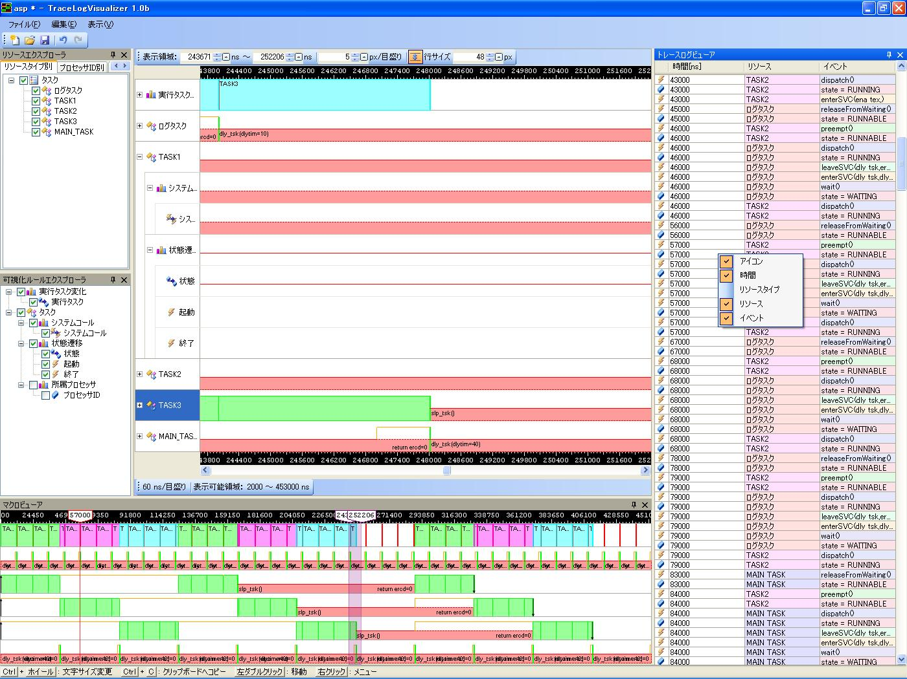
トレースログビュ－ア
右クリック
すると
メニューが出る．
マウスをトレースログビュア－の上に持っていくと、TLVの下段に使用可能な操作が表示される．
Ctrl+ホイールで、文字サイズ変更可能．
Ctrl+cで、クリップボードへコピー可能．

Slide 46
TLVの各情報表示画面
1.リソースエクスプローラ : リソース情報画面表示
2.可視化ルールエクスプローラ : 可視化情報画面表示
3.トレースログビュア－ : トレースログ画面表示
4.マクロビュ－ア: マクロ画面表示

Slide 47
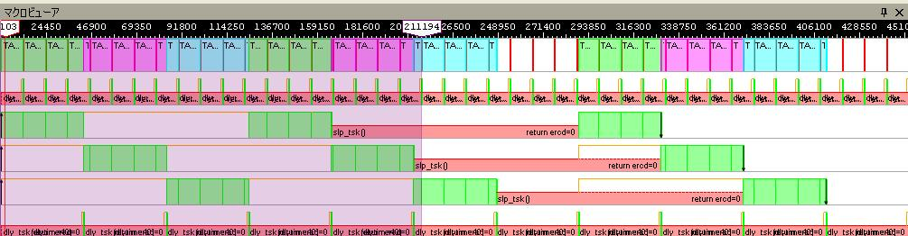
マクロビュア－
全マクロ画面表示
マウスでマーカを設定することにより、その部分の詳細情報が次のページに出てくる、可視化詳細表示部に表示される．

Slide 48
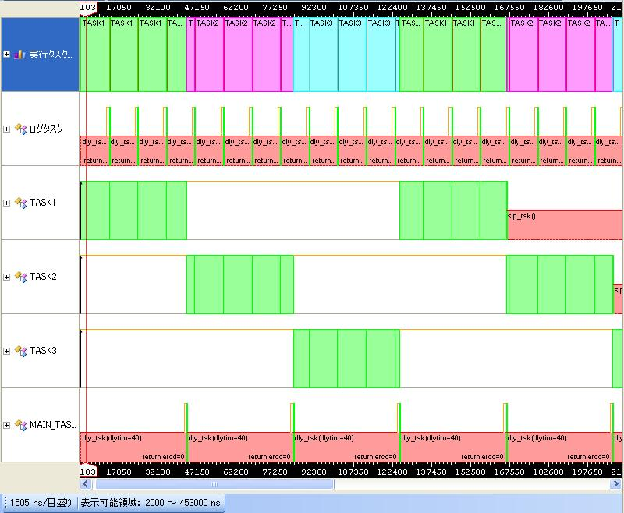
マクロビュア－－可視化詳細表示部
区間マクロ情報画面表示
前のマクロビュア－で、マウスでマーカを設定することにより、その部分の詳細情報が拡大されて表示される．
拡大

Slide 49
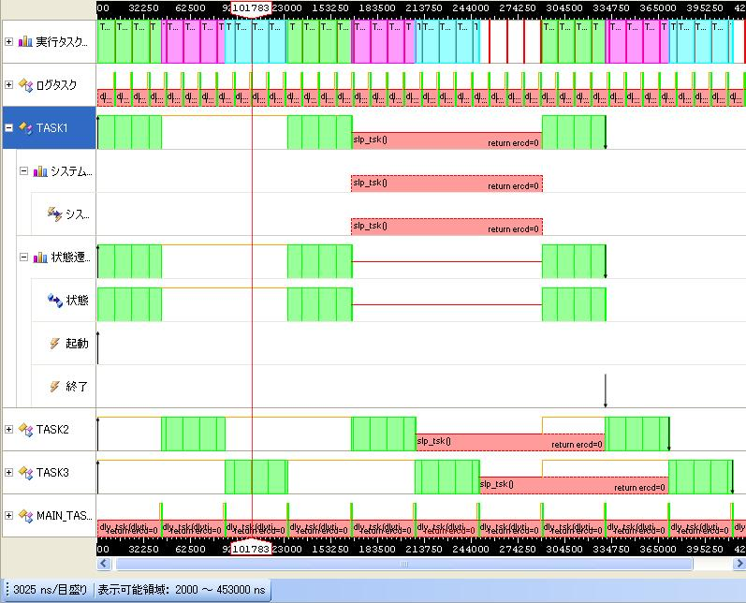
マクロビュア－－可視化詳細表示部
区間マクロ情報画面表示
リソースのタブを開くことによって、詳細項目ごとの振舞いを見ることができる.
Ctrl+ホイール(矢印キー):可視化表示領域移動
Shift+ホイール:拡大縮小
左ダブルクリック:移動

Slide 50
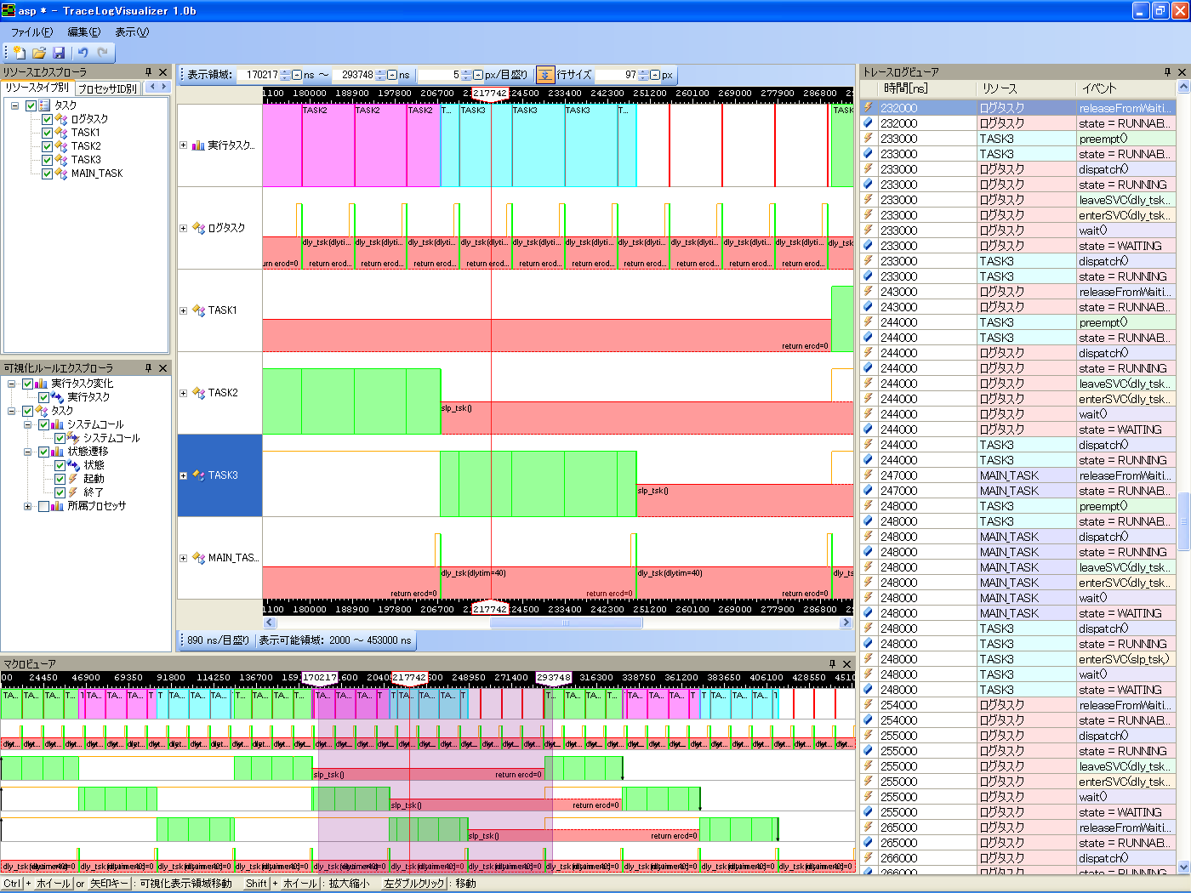
マクロビュア－
マウスをマクロビュア－の上に持っていくと、TLVの下段に使用可能なマクロが出てくる．
この二つのマーカは、常に同期している．
(表示範囲以内)

Slide 51
その他の機能
各画面位置移動、表示、非表示
リロード
スクリーンショット
ツールバー
簡易検索
詳細検索

Slide 52
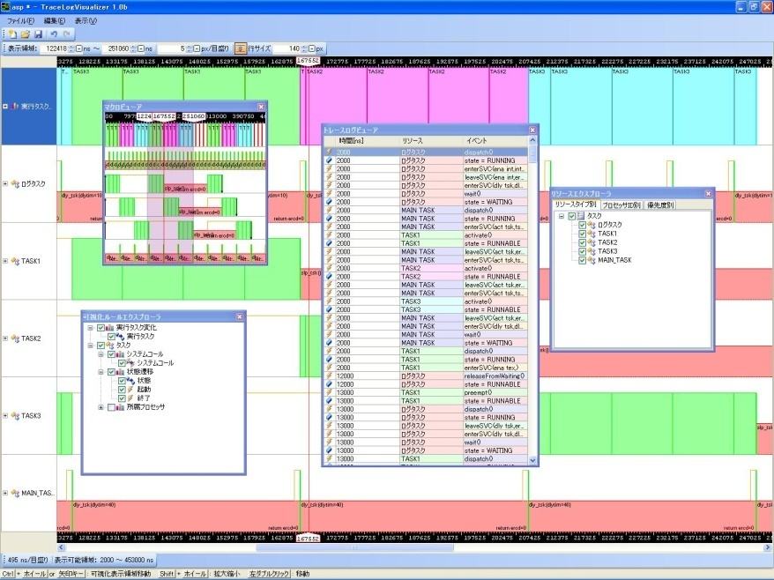
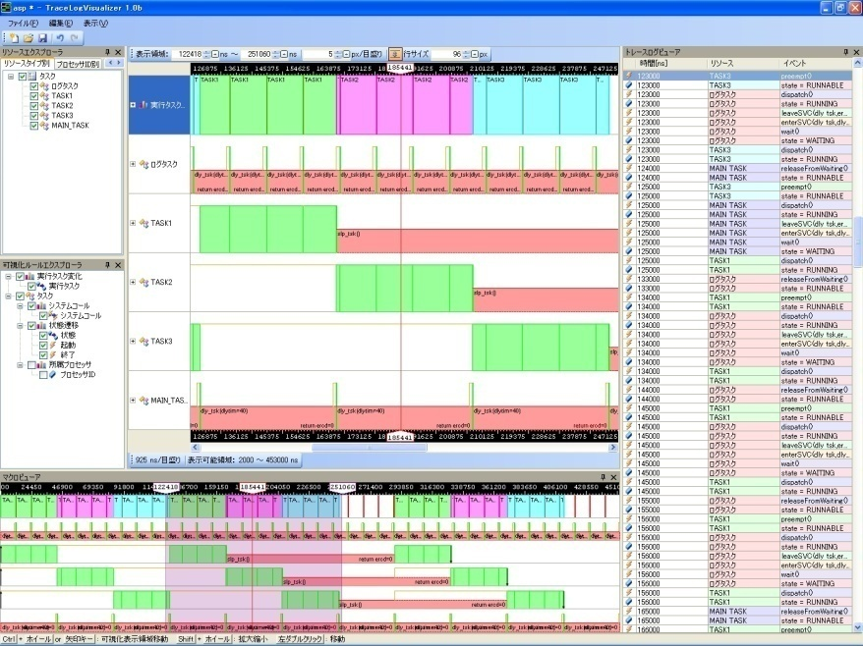
その他ー各画面位置移動、表示、非表示
可視化情報、リソース情報、トレースログ画面、
マクロビュ－アのみ可能．
表示は「メニュー」の「表示」でクリック．
位置移動は各画面をドラッグ＆ドロップで移動．
windowbarをダブルクリックすると、元の位置に戻る．
位置を移動した画面
元の位置に移動した画面

Slide 53
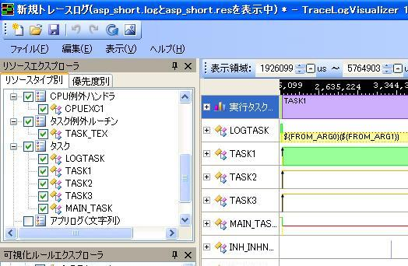
その他 ー リロード
リロード：
一度読込んだ .res ファイルと .log ファイルを
再度読込みます。両ファイルをドラッグ・ドロップ
することでもリロードが可能です
リロード
ボタン
ここをクリックすることで、リロードが可能です。

Slide 54
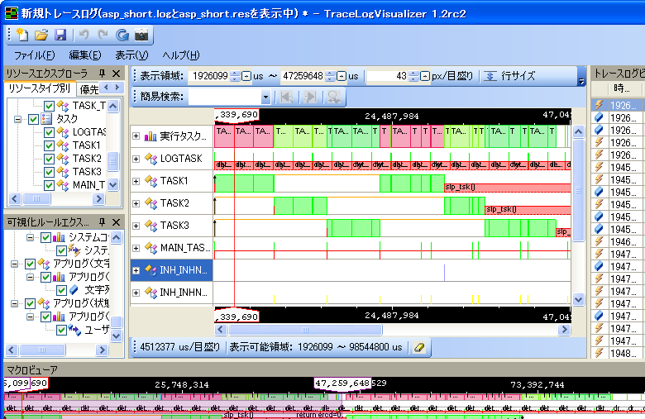
その他 ー スクリーンショット
スクリーンショット
一部表示区間の情報を図として保存することができま
す。対応形式は bmp, jpg, png, gif の４種類です。
スクリーン
ショットボタン
この領域が図と
して保存されます

Slide 55
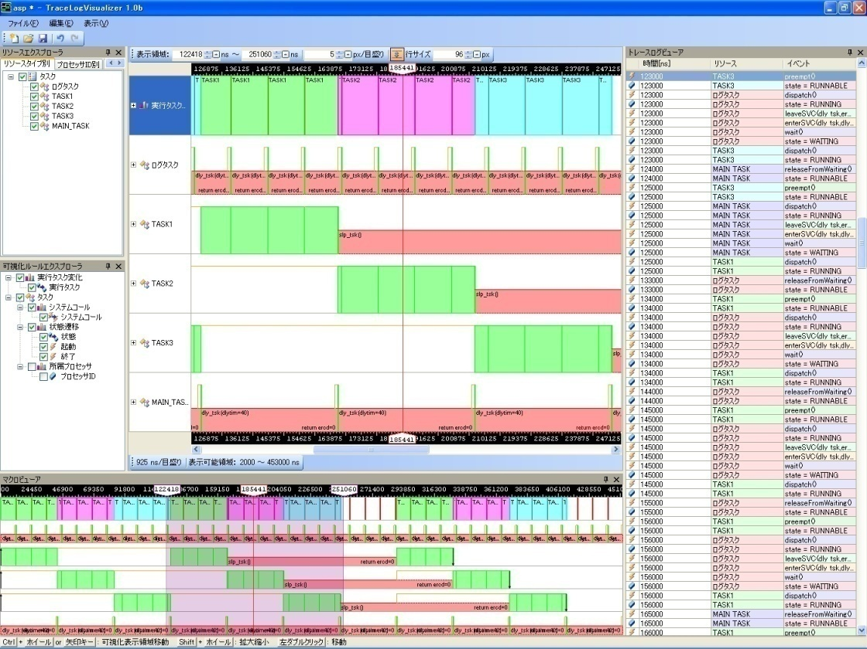
その他ーツールバー
※ ツールバーの左から順に
ns/目盛の拡大、縮小
＋、－ボタンでns/目盛を拡大、縮小可能
現在のns/目盛表示部分をクリックするとトラックバー(スライダー)で変更可能
pixel/目盛の拡大、縮小
＋、－ボタンでpixel/目盛を拡大、縮小可能
現在のpixel/目盛表示部分をクリックするとトラックバー(スライダー)で変更可能
行サイズ固定
タスク状態表示部をウィンドウズに合わせて行サイズ固定

Slide 56
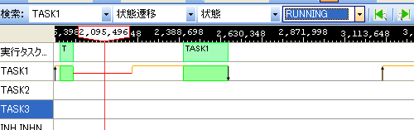
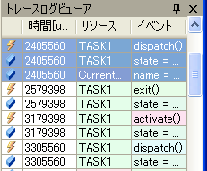
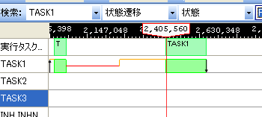
その他 – イベント検索機能：簡易検索
簡易検索とは
リソース、ルール、イベントといった検索条件を指定し、
条件に合致した時刻を探す機能
1. 検索条件を指定
（ドロップダウンリストから選択）
2. 検索ボタン
を押す
3. 該当時刻へ
カーソルが移動
4.該当時刻のログに色がつく

Slide 57
その他 – 簡易検索 ～検索条件について～
簡易検索では以下の４つの検索条件を指定できる
1. リソース名 2. ルール名 3. イベント名 4. イベント詳細
※1 は リソースファイルで定義されている要素
2,3,4 は可視化ルールファイルで定義されている要素である
“taskStateChange”:{ // ルール名
"DisplayName":"状態遷移",
"Target":"Task",
"Shapes":{
“stateChangeEvent”:{ //イベント名
"DisplayName":"状態",
"From":"${TARGET}.state",
"To":"${TARGET}.state",
"Figures":{
“${FROM_VAL}==RUNNING” :“runningShapes”, //イベント詳細 "${FROM_VAL}==RUNNABLE" :"runnableShapes“,
※ “TLV_1.2/visualizeRules/toppers_rules.vis” の一部を抜粋

Slide 58
その他 – 簡易検索 ～検索の種類について～
検索の種類
1. 後方検索 検索条件に合致する、現在から一番近い前の時刻へ移動する
2. 前方検索 検索条件に合致する、現在から一番近い次の時刻へ移動する
3. 全体検索 検索条件に合致する全ての時刻にマーカーを引く
1
2
3

Slide 59
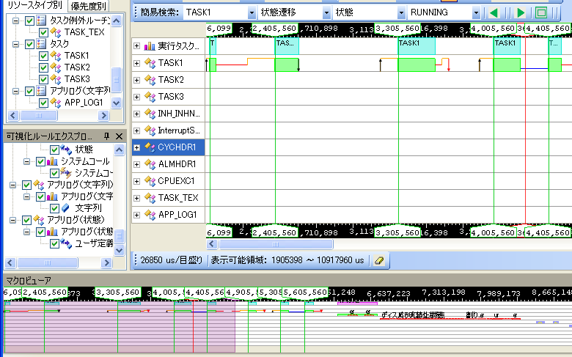
その他 – 簡易検索 ～全体検索について～
全体検索では、可視化表示部分の該当箇所にマーカーが引かれます
※マーカーは全消去ボタンで 全て消すことができます
※全体検索ボタンを押した際、一部表示画面には
すぐにマーカーが引かれます。
一度マウスカーソルを一部表示画面、もしくは全
体表示部分に移動させると全体表示部分にもマー
カーが反映されます

Slide 60
その他 – イベント検索機能 ：詳細検索
詳細検索
簡易検索よりも指定できる条件を増やし、より複雑な条件で
目的のイベントを発見できるようにした検索方法
詳細検索で可能になること あるイベントを、他のイベントの発生とその発生タイミング を用いて絞り込むことができる
例1.TASK1 が実行状態へ遷移したイベントのうち以下を満たすもの - そのイベント発生時刻の５秒以後に、TASK1が実行可能状態に 遷移するイベントが発生
例2.TASK2が起動したイベントのうち以下を満たすもの
- そのイベント発生時刻の３秒以上前に、TASK1が起動するイベントが発生
詳細検索フォーム呼び出し

Slide 61
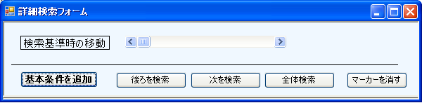
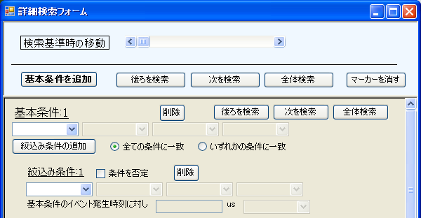
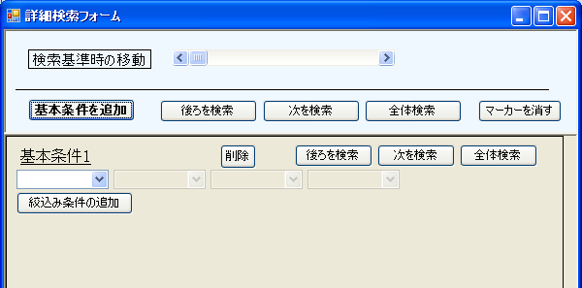
詳細検索フォーム
※初期状態
タイムライン上のカーソル位置を移動させる
検索開始点の移動
基本条件の設定パネルが追加される
検索開始点の移動
検索開始点の移動
絞込み条件の設定パネルが追加される

Slide 62
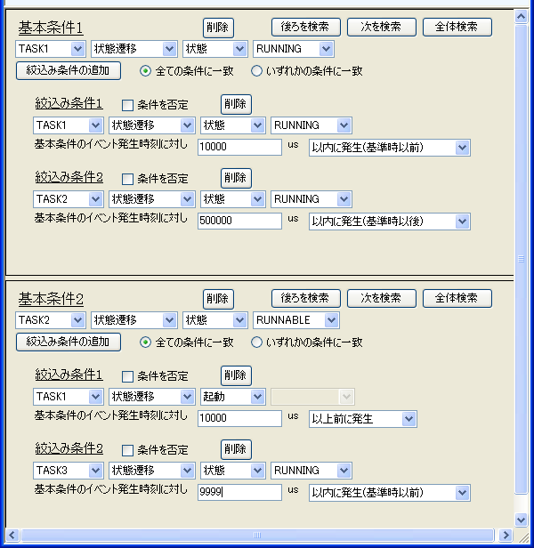
検索の実行
1
詳細検索フォームで検索を実行：
前方検索、後方検索の場合は①か②にマッチす
るイベント発生時刻のうち、検索開始点により
近い方が検索される（①と②はORの関係と
なる）。
全体検索の場合は①にマッチするイベント発生
時刻と②に該当するイベント発生時刻がすべて
検索され、タイムライン上にマーカーが置かれる。
2
条件設定パネル上で検索を実行：
そのパネル上の検索条件を用いて検索がなされ
る。「全ての絞込み条件を満たす」、もしくは「絞込み条件のどれか１つ を満たす」基本条件の
イベントを検索できる。

Slide 63
新しい検索条件：イベント発生タイミング
イベント発生タイミング：
絞込み条件のイベントが、基本条件のイベント発生時刻（基準時と
呼ぶ）に対して、どのようなタイミングで発生したかを指定する条
件であり、以下の４項目から選択可能
x 秒以内（基準時以前）
x 秒以内（基準時以後）
x 秒以上前
x 秒以上後
※時間単位はリソースファイルで指定した値となる
③
①
②
④
秒
x
x
基準時

Slide 64
検索例： x 秒以内（基準時以前）
基本条件： TASK1が待ち状態になったイベント
絞込み条件： 基準時に対して５秒以内にTASK1に
実行状態への遷移イベントが発生
①ヒットする場合
基本条件のイベント発生
（ここが基準時となる）
絞込み条件のイベント発生
TASK1
実行状態
５秒
待ち状態
条件を満たしているため、この時刻がヒットする
②ヒットしない場合
TASK1
条件を満たさないため、
この時刻はヒットしない
５秒

Slide 65
検索例： x 秒以内（基準時以後）
基本条件： TASK1が待ち状態になったイベント
絞込み条件： 基準時に対して５秒以内にTASK1に
実行可能状態への遷移イベントが発生
①ヒットする場合
基本条件のイベント発生
絞込み条件のイベント発生
実行状態
TASK1
待ち状態
５秒
実行可能状態
②ヒットしない場合
TASK1
５秒

Slide 66
検索例： x 秒以上前
基本条件： TASK1が実行可能状態に遷移したイベント
絞込み条件：基準時に対して５秒以上前に TASK1に実行状態
への遷移イベントが発生
①ヒットする場合
絞込み条件のイベント発生
基本条件のイベント
実行状態
TASK1
実行可能状態
５秒
②ヒットしない場合
TASK1
５秒

Slide 67
検索例： x 秒以上後
基本条件： TASK1が実行可能状態になったイベント
絞込み条件： 基準時に対して５秒以上後にTASK1に
実行状態への遷移イベントが発生
①ヒットする場合
基本条件のイベント
絞込み条件のイベント
実行状態
TASK1
待ち状態
５秒
実行可能状態
②ヒットしない場合
TASK1
５秒

Slide 68
タイミングを指定した検索の注意点
基本条件と絞込み条件で指定されたイベント以外のイベントは検索に考慮しない
→ 弊害が発生する場合あり
弊害が起きる例
基本条件 ：TASK1が待ち状態になったイベント
絞込み条件： 基準時に対して５秒以内にTASK1に実行状態への
遷移イベントが発生
以下の状況においても待ち状態に遷移した時刻がヒット
TASK1
５秒
現状の検索では他のイベント（ここでは実行可能状態への遷移）を考慮して
いないため、実行状態の次が待ち状態となった場合のみを検索できない
Notes:
リソース内において他のイベントを許すか否か
リソース間において他のイベントを許すか否か
デフォルトはどちらも許すにしておけばいいか？

